Slide 1
Descripción técnica de PCB.
Juan Francisco Calvente Cano

Slide 2
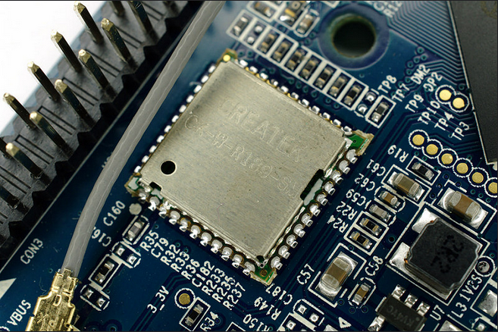
Createk CK-W-R189-SM, es un adaptador WIFI, un circuito integrado que tiene una tapa metálica para que no aparezcan interferencias electromagnéticas.
SM hace referencia a Solid Model, significa que es un CI para soldarlo sobre otra placa.
Como vemos tenemos componentes que aparecen con R?, se refieren a las resistencias y como vemos son componentes de color negro.
Componentes que aparecen como C?, se refieren a los condensadores. Como vemos cada uno tiene un tamaño y el tamaño corresponde a la capacidad que tiene, a mayor tamaño mayor capacidad. Además de tener color amarillento.
Son test point (Thru-Hole): ubicación dentro de un circuito electrónico que se usa para monitorear el estado de los circuitos o para inyectar señales de prueba.
Tenemos un conector de antena WIFI con su cable correspondiente.
Como vemos tenemos una serie de pines sin soldadura, pero con sus nombres correspondientes y por tanto sabemos que elemento va en cada uno de ellos.

Slide 3
Microprocesador tipo SD con patillas internas.
Conectores GPIO: es un pin genérico en un chip, cuyo comportamiento (incluyendo si es un pin de entrada o salida) se puede controlar (programar) por el usuario en tiempo de ejecución. 40 PIN headers.
Orificio para apoyar la placa.
Es un integrado ya que la sigla U hace referencia a ellos.
El componente es una bobina R2R(http://www.pantallaytactil.com/tienda/details/4318/bobina-inductora-de-potencia-2r2-smd-4x4x3mm.html) como bien podemos ver por las siglas. Permitiéndonos almacenar energía.
Pistas que enlazan los componentes con el microprocesador.
Salida de bio bus de comunicación

Slide 4
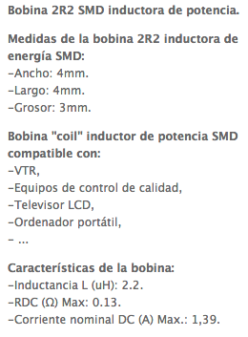
Podemos destacar que el recubrimiento azul de la placa es la solder mask.
Además de decir que todos los componentes que tenemos en la placa son SMD.
Las silkscreen por falta de espacio están colocadas en sitios que no encontramos ningún componente.

Slide 5
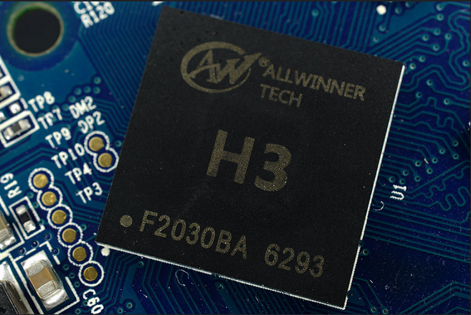
Microprocesador Allwinner H3 quad core Cortex A7 @ 1.6 GHz with ARM Mali-400MP2 GPU up to 600 MHz
(https://androidpc.es/allwinner-anuncia-su-nuevo-soc-h3-un-quad-core-de-bajo-coste/).
Data Sheet: http://dl.linux-sunxi.org/H3/Allwinner_H3_Datasheet_V1.0.pdf

Slide 6
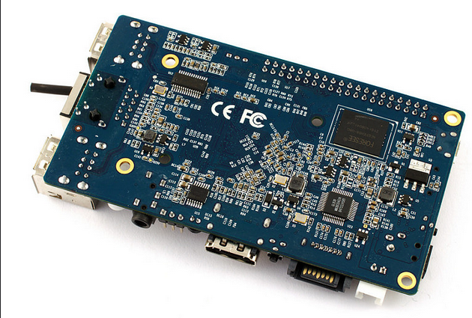
Como podemos ver en la bottom tenemos también solder mask.
USB HUB chip
Sata Chip
EMMC Flash (http://www.foresee.cc/en/Business/index.asp?itemid=93)

Slide 7
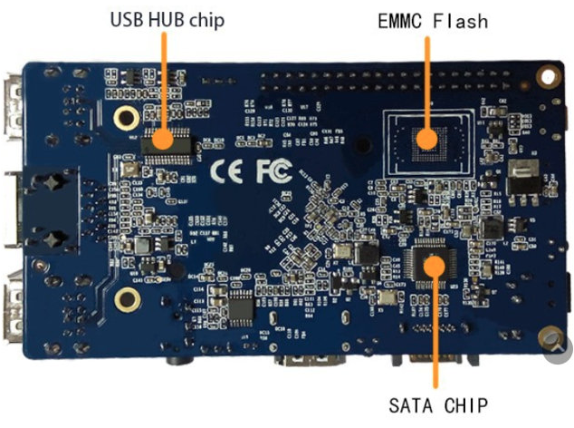
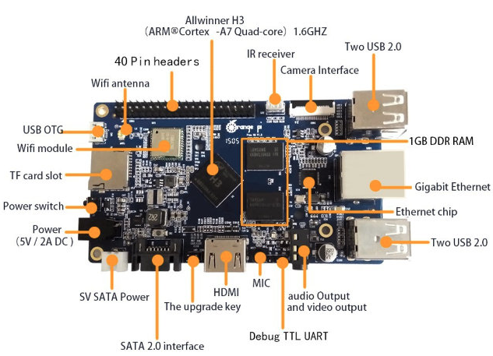
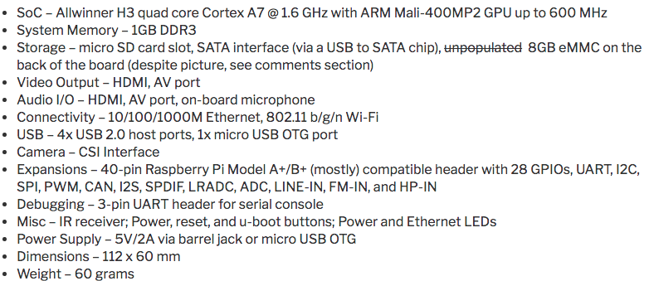
BOTTOM
TOP
Tras investigar vemos que la imagen que encontramos forma parte de la placa Orange Pi Plus(Allwinner H3).
Specifications:
El modelo no se encuentra en la página web de orangepi con la misma distribución de placa sino que se comercializa en la siguiente página: http://www.orangepi.org/

